Slide 1


LỚP
10
HÌNH HỌC
Chương 1: MỆNH ĐỀ- TẬP HỢP
Bài 5: Số gần đúng và sai số
I
SỐ GẦN ĐÚNG
II
SAI SỐ TUYỆT ĐỐI
II
QUY TẮC LÀM TRÒN SỐ
BÀI TẬP TRẮC NGHIỆM
Notes:
Hiệu ứng chưa đồng nhất và hợp lí. Nên để khung xuất hiện trước.

Slide 2
I
SỐ GẦN ĐÚNG
Trong rất nhiều trường hợp, ta không biết được giá trị đúng chính xác của một đại lượng nào đó, mà chỉ biết được giá trị gần đúng của nó.
Ví dụ: Giá trị của số π được làm tròn là 3,14.
Khoảng cách từ Mặt Trăng đến Trái đất là 384 400 km.
Notes:
.Nên đảo lại tử mẫu giống SGK cho HS dễ theo dõi. Chỗ nhận xét chưa đúng . Phải thay là “ Thương ….” như sách giáo khoa.
Số phức nghịch đảo không được kí hiệu là $z^{−1}$.

Slide 3
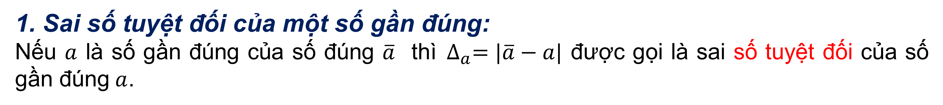
II
SAI SỐ TUYỆT ĐỐI
1. Sai số tuyệt đối của một số gần đúng:
Nếu $a$ là số gần đúng của số đúng $\overline{a}$ thì${ ∆}_{a}=|\overline{a}−a|$ được gọi là sai số tuyệt đối của số gần đúng$a$.
Ví dụ: Tại một thời điểm nào đó, gọi dân số chính xác của Việt Nam là $\overline{a}$.
Lưu ý: Sai số càng nhỏ thì kết quả càng gần với giá trị chính xác hơn
Notes:
.Nên đảo lại tử mẫu giống SGK cho HS dễ theo dõi. Chỗ nhận xét chưa đúng . Phải thay là “ Thương ….” như sách giáo khoa.
Số phức nghịch đảo không được kí hiệu là $z^{−1}$.

Slide 4
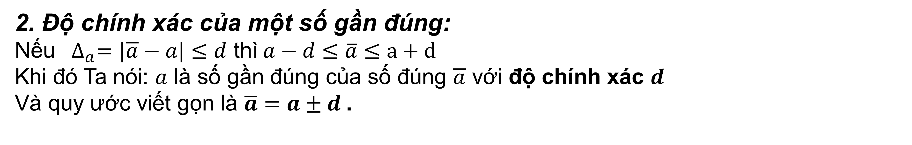
II
SAI SỐ TUYỆT ĐỐI
2. Độ chính xác của một số gần đúng:
Nếu ${ ∆}_{a}=|\overline{a}−a|≤d$ thì$a−d≤\overline{a}≤a+d$
Khi đó Ta nói: $a$ là số gần đúng của số đúng $\overline{a}$ với độ chính xác $d$
Và quy ước viết gọn là $\overline{a}=a±d$.
Notes:
.Nên đảo lại tử mẫu giống SGK cho HS dễ theo dõi. Chỗ nhận xét chưa đúng . Phải thay là “ Thương ….” như sách giáo khoa.
Số phức nghịch đảo không được kí hiệu là $z^{−1}$.

Slide 5
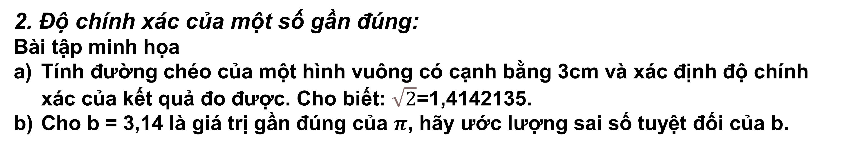
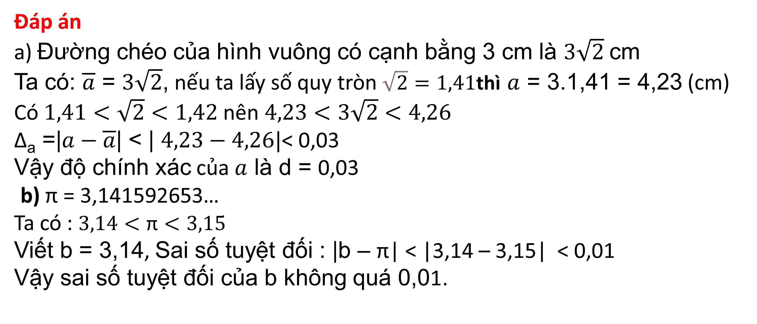
II
SAI SỐ TUYỆT ĐỐI
2. Độ chính xác của một số gần đúng:
Bài tập minh họa
Tính đường chéo của một hình vuông có cạnh bằng 3cm và xác định độ chính xác của kết quả đo được. Cho biết: $\sqrt{2}$=1,4142135.
Cho b = 3,14 là giá trị gần đúng của $π$, hãy ước lượng sai số tuyệt đối của b.
Đáp án
a) Đường chéo của hình vuông có cạnh bằng 3 cm là $3\sqrt{2}$ cm
Ta có: $\overline{a}$ = $3\sqrt{2}$, nếu ta lấy số quy tròn $\sqrt{2}=1,41$thì $a$ = 3.1,41 = 4,23 (cm)
Có $1,41<\sqrt{2}<1,42$ nên $4,23<3\sqrt{2}<4,26$
Δ_{a} =|$a−\overline{a}$| < | $4,23−4,26|$< 0,03
Vậy độ chính xác của $a$ là d = 0,03
b) π = 3,141592653…
Ta có : $3,14<\text{π}<3,15$
Viết b = 3,14, Sai số tuyệt đối : |b – π| < |3,14 – 3,15| < 0,01
Vậy sai số tuyệt đối của b không quá 0,01.
Notes:
.Nên đảo lại tử mẫu giống SGK cho HS dễ theo dõi. Chỗ nhận xét chưa đúng . Phải thay là “ Thương ….” như sách giáo khoa.
Số phức nghịch đảo không được kí hiệu là $z^{−1}$.

Slide 6
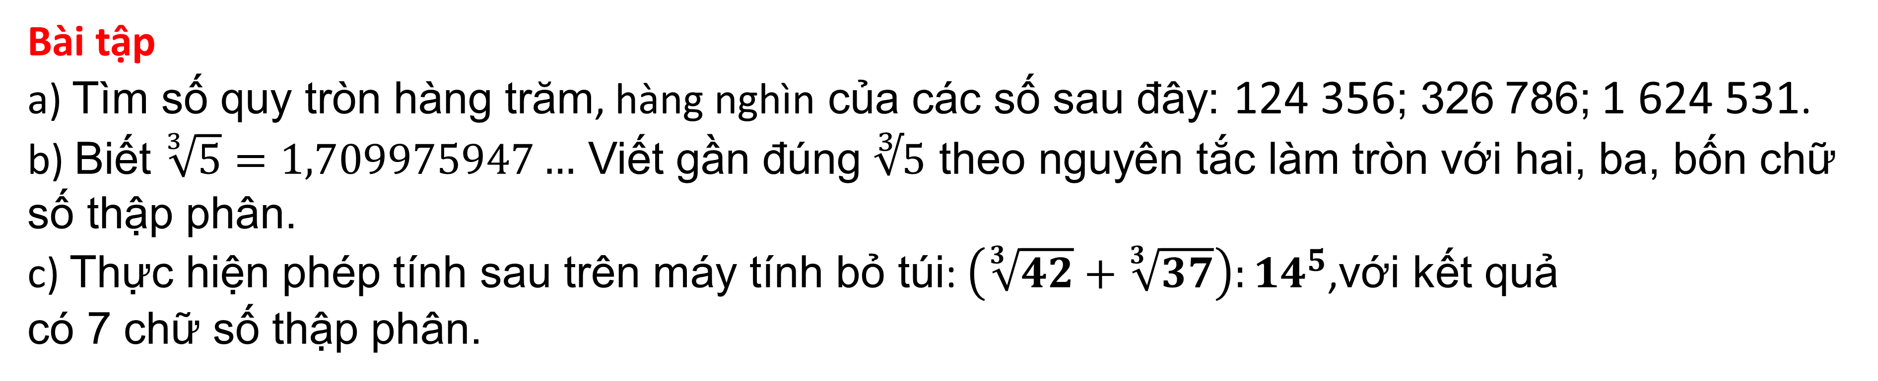
III
QUY TẮC LÀM TRÒN SỐ
1. Ôn tập quy tắclàm tròn số
Nếu chữ số ngay sau hàng quy tròn nhỏ hơn 5 thì ta thay nó và các chữ số bên phải nó bởi số 0.
Nếu chữ số ngay sau hàng quy tròn lớn hơn hoặc bằng 5 thì ta thay nó và các chữ số bên phải nó bởi số 0 và cộng thêm một đơn vị vào chữ số hàng quy tròn.
Bài tập
a) Tìm số quy tròn hàng trăm, hàng nghìn của các số sau đây: 124 356; 326 786; 1 624 531.
b) Biết $\sqrt[3]{5}=1,709975947…$ Viết gần đúng $∛5$ theo nguyên tắc làm tròn với hai, ba, bốn chữ số thập phân.
c) Thực hiện phép tính sau trên máy tính bỏ túi: $\left(\sqrt[3]{42}+\sqrt[3]{37}\right):{14}^{5}$,với kết quả
có 7 chữ số thập phân.
Đáp án
a) 124 400; 326 800; 1 624 500
124 000; 327 000; 1 625 000
b) 1,71; 1,710; 1,7100
c) 0,0000127
Notes:
.Nên đảo lại tử mẫu giống SGK cho HS dễ theo dõi. Chỗ nhận xét chưa đúng . Phải thay là “ Thương ….” như sách giáo khoa.
Số phức nghịch đảo không được kí hiệu là $z^{−1}$.

Slide 7
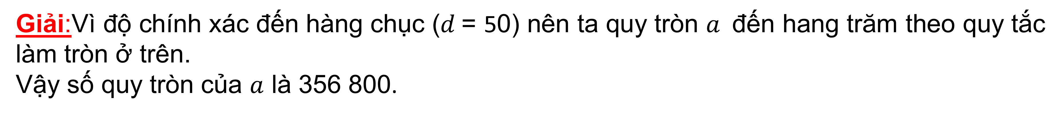
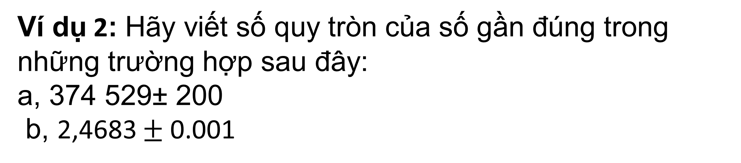
III
QUY TẮC LÀM TRÒN SỐ
2. Cách viết số quy tròn của số gần đúng căn cứ vào độ chính xác cho trước
Việc quy tròn số gần đúng căn cứ vào độ chính xác của nó, nếu độ chính xác đến hàng nào thì ta quy tròn số gần đúng đến số kế trước hàng đó.
Ví dụ 1: Cho số gần đúng $a=$356 762 với độ chính xác $d$= 50.
Hãy viết số quy tròn của $a$.
Giải:Vì độ chính xác đến hàng chục ($d$= 50) nên ta quy tròn $a$đến hang trăm theo quy tắc làm tròn ở trên.
Vậy số quy tròn của $a$ là 356 800.
Ví dụ 2: Hãy viết số quy tròn của số gần đúng trong
những trường hợp sau đây:
a, 374 529± 200
b, 2,4683 $±$0.001
Đáp số
a, 375 000
b, 2,47
Ví dụ 3: Chiều dài một cái cầu đo được là:
l = 1745,25m ± 0,01m.
Hãy viết số quy tròn của số gần đúng 1745,25.
Đáp số 1745,3 m
Notes:
.Nên đảo lại tử mẫu giống SGK cho HS dễ theo dõi. Chỗ nhận xét chưa đúng . Phải thay là “ Thương ….” như sách giáo khoa.
Số phức nghịch đảo không được kí hiệu là $z^{−1}$.

Slide 8





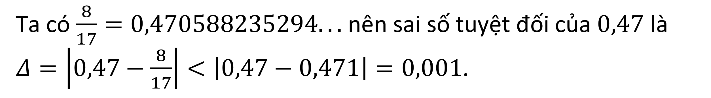
BÀI TẬP TRẮC NGHIỆM
Câu 1.
Cho giá trị gần đúng của $\frac{8}{17}$ là $0,47$. Sai số tuyệt đối của số $0,47$ là:
A
$$\text{A}\text{.}0,001\text{.}$$
$$\text{B}\text{.}0,002\text{.}$$
$$\text{C}\text{.} 0,003\text{.}$$
$$\text{D}. 0,004\text{.}$$
Bài giải
Ta có $\frac{8}{17}=0,470588235294...$ nên sai số tuyệt đối của $0,47$ là
$Δ=\left|0,47−\frac{8}{17}\right|<\left|0,47−0,471\right|=0,001$.
$$\text{Ch}\text{ọ}\text{n} \text{A}\text{.}$$
Notes:
Giữ lại từ các hiệu ứng 4. Các hiệu ứng dùng đồng nhất từ trái sang phải.
Viết $\overline{z}$ sai ở hiệu ứng 5.
Tách hiệu ứng 6 thảnh 2 hiệu ứng.

Slide 9
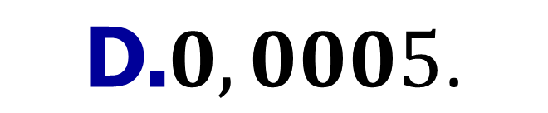




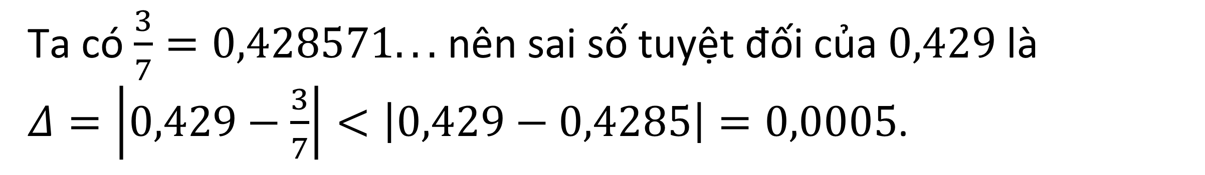
BÀI TẬP TRẮC NGHIỆM
Câu 2.
Cho giá trị gần đúng của $\frac{3}{7}$ là $0,429$. Sai số tuyệt đối của số $0,429$ là:
$$\text{A}\text{.}0,0001\text{.}$$
$$\text{B}\text{.}0,000\text{2}\text{.}$$
$$\text{C}\text{.} 0,000\text{4}\text{.}$$
D
$$\text{D}\text{.}0,000\text{5}\text{.}$$
Bài giải
Ta có $\frac{3}{7}=0,428571...$ nên sai số tuyệt đối của $0,429$ là
$Δ=\left|0,429−\frac{3}{7}\right|<\left|0,429−0,4285\right|=0,0005$.
$$\text{Ch}\text{ọ}\text{n} \text{D}\text{.}$$
Notes:
Giữ lại từ các hiệu ứng 4. Các hiệu ứng dùng đồng nhất từ trái sang phải.
Viết $\overline{z}$ sai ở hiệu ứng 5.
Tách hiệu ứng 6 thảnh 2 hiệu ứng.

Slide 10




BÀI TẬP TRẮC NGHIỆM
Câu 3.
Nếu lấy $3,14$ làm giá trị gần đúng của $π$ thì sai số là:
$$\text{A}\text{.}0,001\text{.}$$
B
$$\text{B}\text{.}0,00\text{2}\text{.}$$
$$\text{C}\text{.} 0,00\text{3}\text{.}$$
$$\text{D}\text{.}0,00\text{4}\text{.}$$
Bài giải
Ta có $π=3,141592654...$ nên sai số tuyệt đối của $3,14$ là $0,002$
$$\text{Ch}\text{ọ}\text{n} \text{B}\text{.}$$
Notes:
Giữ lại từ các hiệu ứng 4. Các hiệu ứng dùng đồng nhất từ trái sang phải.
Viết $\overline{z}$ sai ở hiệu ứng 5.
Tách hiệu ứng 6 thảnh 2 hiệu ứng.

Slide 11





BÀI TẬP TRẮC NGHIỆM
Câu 4.
Trong số gần đúng $a$ dưới đây có bao nhiêu chữ số chắc $a=174325$ với $Δ_{a}=1$7
$$\text{A}\text{ 6}\text{.}$$
$$\text{B}\text{.}\text{ 5}\text{.}$$
C
$$\text{C}\text{.}\text{ 4}\text{.}$$
$$\text{D}\text{.}\text{ 3}\text{.}$$
Bài giải
Ta có $Δ_{a}=17<50=\frac{100}{2}$ nên $a$ có 4 chữ số chắc.
$$\text{Ch}\text{ọ}\text{n} \text{C}\text{.}$$
Notes:
Giữ lại từ các hiệu ứng 4. Các hiệu ứng dùng đồng nhất từ trái sang phải.
Viết $\overline{z}$ sai ở hiệu ứng 5.
Tách hiệu ứng 6 thảnh 2 hiệu ứng.

Slide 12





BÀI TẬP TRẮC NGHIỆM
Câu 5.
Trái đất quay một vòng quanh mặt trời là 365 ngày. Kết quả này có độ chính xác là $\frac{1}{4}$ ngày. Sai số tuyệt đối là :
$$\text{A}\frac{1}{4}\text{.}$$
$$\text{B}\text{.}\frac{1}{365}\text{.}$$
$$\text{C}\text{.}\frac{1}{1460}\text{.}$$
$$\text{D}\text{.}\frac{1}{1440}\text{.}$$
A
Bài giải
$$\text{Ch}\text{ọ}\text{n} \text{A}\text{.}$$
Notes:
Giữ lại từ các hiệu ứng 4. Các hiệu ứng dùng đồng nhất từ trái sang phải.
Viết $\overline{z}$ sai ở hiệu ứng 5.
Tách hiệu ứng 6 thảnh 2 hiệu ứng.

Slide 13
TIẾT HỌC KẾT THÚC
TRÂN TRỌNG CÁM ƠN CÁC EM HỌC SINH ĐÃ THEO DÕI
Notes:
Giữ lại từ các hiệu ứng 4. Các hiệu ứng dùng đồng nhất từ trái sang phải.
Viết $\overline{z}$ sai ở hiệu ứng 5.
Tách hiệu ứng 6 thảnh 2 hiệu ứng.

